Slide 1
Antal
Selvmord i 2015: 563
(♂: 390, ♀: 173)
Selvmordsforsøg i 2011:
ca. 12.500
(♂: 4930, ♀: 7657)
Kilde: Dødsårsagsregisteret og Landspatientregisteret, Sundhedsdatastyrelsen, Danmarks Statistik.
Beregning: Annette Erlangsen PhD, DRISP, Psykiatrisk Center København.
Notes:
Kilde. Dødsårsagsregistret
I 2014 var der 629 selvmord herhjemme.
Vi vurderer at antallet af selvmordsforsøg ligger på ca. 12.500 . Registreringen af selvmordsforsøg er ikke optimal så vi er nødt til at estimere dette tal. Sidste data om dette er fra 2011.

Slide 3
Kilde: Dødsårsagsregisteret, Statens Serum Institut og Befolkningsdata, Danmarks Statistik.
Beregning: Annette Erlangsen PhD, Danish Research Institute for Suicide Prevention, Psykiatrisk Center København.

Slide 4
Kilde: Dødsårsagsregisteret, Statens Serum Institut og Befolkningsdata, Danmarks Statistik.
Beregning: Annette Erlangsen PhD, Danish Research Institute for Suicide Prevention, Psykiatrisk Center København.

Slide 5
Selvmordsraten i 2015
Rate per 100.000
Mænd
Kvinder
Aldersgruppe
Kilde: Dødsårsagsregisteret. beregninger: Annette Erlangsen PhD, DRISP, Psykiatrisk Center København
Notes:
Selvmordsrater efter aldersgruppe for 2014.
Selvmordsraten stiger med alderen. Det ses særligt for mænd, hvor de ældste har en selvmordsrate der er 6 gange højere end unge mænd i alderen 15-24 år.
Forskellen i selvmordsraten mellem mænd og kvinder er mindst for de unge og størst for de ældre.

Slide 6
Selvmordsforsøgsraten i 2011
Rate per 100.000
Kvinder
Mænd
Aldersgruppe
Kilde: Landspatientregisteret, Det Psykiatriske Centralregister og Danmarks Statistikbank, beregninger: Annette Erlangsen PhD, Psykiatrisk Center København
Notes:
Rater for selvmordsforsøg efter aldersgruppe.
Særligt unge piger har høje selvmordsFORSØGsrater.

Slide 7
2. Risikogrupper i psykiatrien

Slide 8
Psykiatrisk indlæggelse nogensinde forud for selvmord
Notes:
Blandt de personer som død af selvmord herhjemme har
33% af mænd og 53% af kvinder som døde af selvmord på et eller andet tidspunkt været indlagt på psykiatrisk afdeling.
Vigtig pointe:
Blandt folk der dør ved selvmord har næsten 50 pct har tidligere været indlagt på psykiatrisk afd.

Slide 9
Psykisk sygdom blandt selvmord
Kilde: Henriksson et al, Am J Psych, 1993
Notes:
I en finsk undersøgelse fra 1993 fandt man at ca. 9% IKKE havde en psykisk lidelse på selvmordstidspunktet. Alle andre led af psyk. Sygdom, især depression forekom hyppigt. Der er en stor andel af psykiske lidelser og misbrug der er blandt de mennesker, som dør ved selvmord.
NB. Tallene baserer på pårørendes rapport af symptomer, det er ikke andel af personer som har været i behandling for sygdomme. Faktisk, må man formode at en stor andel af personerne netop ikke var i behandling.

Slide 10
Kumuleret risiko for selvmord (< 36 års opfølgning)
 | Mænd | Kvinder
Psykisk sygdom | Risiko i procent | Risiko i procent
Skizofreni | 6,5% | 4,9%
Skizofreni-lignende | 5,7% | 4,0%
Bipolar affektiv sindslidelse | 7,6% | 4,7%
Depression | 6,5% | 3,7%
Misbrug, psykiatrisk indlagt | 4,7% | 3,4%
Misbrug , somatisk indlagt | 2,4% | 1,6%
Ingen psykisk lidelse | 0,7% | 0,2%
Nordentoft, Mortensen, Pedersen, Arch Gen Psych, 2011
Notes:
Ved at følge personer med psykiske sygdomme over op til 36 år, kan man se at 6,5% af alle mænd diagnosticeret med skizofreni dør af selvmord. For kvinder med skizofreni er det 4,9% som dør af selvmord.
Til sammenligning kan man i den nederste linje se at iblandt mænd som ikke er diagnosticeret med psyk. sygdom dvs. størstedelen af befolkningen er der 0,7% som dør af selvmord i løbet af deres levetid. DVS betragtelig færre.
POINTE: at have en psykisk sygdom er forbundet med en markant højere risiko for selvmord.

Slide 11
Kumuleret risiko for selvmord
blandt indlagte efter selvmordsforsøg.
(<36 års opfølgning)
 | Mænd | Kvinder
Psykisk sygdom | Risiko i procent | Risiko i procent
Skizofreni | 10,3% | 10,9%
Skizofreni-lignende | 10,0% | 8,0%
Bipolar affektiv sygdom | 17,1% | 9,4%
Depression | 10,5% | 6,5%
Misbrug, psykiatrisk afd | 6,5% | 5,0%
Misbrug, somatisk afd | 5,3% | 4,0%
Nordentoft, Mortensen, Pedersen, Arch Gen Psych, 2011
Notes:
Ved at følge personer med psykiske sygdomme over op til 36 år, kan man se at 10,3% af alle mænd diagnosticeret med skizofreni som udfører selvmordsforsøg. For kvinder med skizofreni er det 4,9% som udfører et eller flere selvmordsforsøg.
Til sammenligning kan man i den nederste linje se at iblandt mænd som ikke er diagnosticeret med psyk. sygdom dvs. størstedelen af befolkningen er der 5,3% som udfører selvmordsforsøg i løbet af deres levetid. DVS betragtelig færre.
POINTE: at have en psyk. Diagnose samt et tidligere selvmordsforsøg højner risikoen for selvmord markant. Det er altså vigtigt at være opmærksom på denne gruppen.

Slide 12
Hvornår gentages selvmordsforsøg?
Seneste s-forsøg
Selvmordsrate per 100.000
Kilde: Madsen, 2012.
Notes:
Blandt de patients som tidligere har udført selvmordsforsøg er selvmordsraten I de forskellige grupper præsenteret. Man ser at særligt den første tid, 30 dage , 6 mdr. er selvmordsraten højere.

Slide 13
Risiko for selvmord efter kontaktform
Kontaktform | Odds ratio [95% CI]
- Ingen kontakt | 1
- Ambulant | 8 [6-11]
- Skadestue | 28 [19-40]
- Indlæggelse | 44 [36-54]
Kilde: Hjorthøj et al. (submitted)
Notes:
Risiko for selvmord efter type af patient kontakt i psykiatrien:
Sammenlignet med dem som ingen kontakt har (dvs. den generelle befolkning), har:
Ambulante patienter 8 gange højere risiko
Skadestue patienter 28 gange højere risiko
Indlagte patienter har 44 gange højere risiko for at dø af selvmord end den generelle befolkning.
Dvs. skadestue-patienter og indlagte har særlig HØJ risiko.

Slide 14
Pas på selvmordstruede mænd
De søger ikke hjælp af sig selv
eller behandlingssystemet tager ikke godt imod dem

Slide 15
Tiden efter udskrivning
Kvinder
Mænd
Kilde: Qin & Nordentoft et al., Arch Gen Psychiatr. 2005.
Notes:
Risikoen for selvmord i tiden efter udskrivning. Her er risiko (målt som odds ration) beregnet relativt til personer som aldrig har været indlagte.
I tiden lige efter udskrivning er risikoen for selvmord meget høj. Der er derfor et godt tidspunkt at sætte ind med forebyggelse, som f.eks. Opfølgning via telefonopringning.
Forskellen mellem mænd og kvinder er ikke så vigtig, det vigtige er at man bemærker den høje risiko kort tid efter udskrivning.

Slide 16
3. Forebyggelse

Slide 17
Teoretisk forståelse

Slide 18
Shneidman’s
Shneidman’s selvmordsmodel
Stress
1
høj
2
3
5
4
Selvmord
5
4
3
Psykisk smerte
2
Lav smerte
ubærlig
1
lav
Indre uro
1
2
3
4
5
(Shneidman, 1987)
Notes:
Denne model illustrerer hvornår selvmordet indtræffer (ifølge Shneidman). Dette sker når pt. subjektivt oplever både psykisk smerte, stress og indre uro og i en høj grad på alle tre områder. Når både den psykiske smerte opleves ubærlig, pt. føler sig ekstremt stresset og oplever en ubærlig indre uro, som leder til et handlepres, er selvmordsrisikoen størst.
Ligeledes kan modellen anvendes til at forstå, hvorfor det kan være særdeles relevant at hjælpe eks. pt. indlagt efter et selvmordsforsøg med praktiske problemer (kontanthjælp, udsættelse af eksamen, herberg osv.) – man hjælper med at mindske stress, og dermed har man potentielt flyttet en høj-risiko suicidal pt. til en mindre farligt psykologisk tilstand (Jobes 2006, Sundhedsstyrelsen 2007).

Slide 19
Selvmordsforebyggende behandling

Slide 20
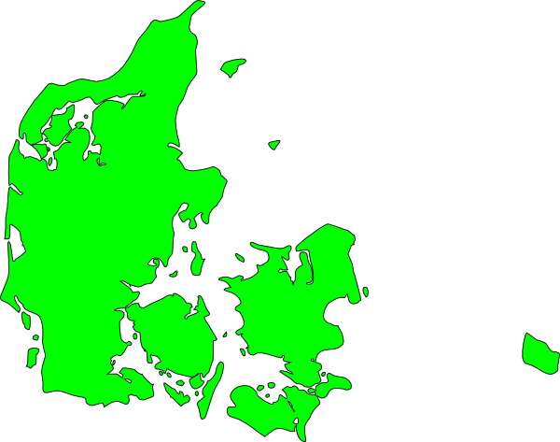
Selvmordsforebyggende klinikker
Aalborg: 2006-
Frederikshavn: 2011-
Thisted: 2011-
Hobro: 2012-
Viborg: 2013-
Randers: 2007-
Herning: 2010-
Aarhus: 1996-
Horsens: 2007-
Silkeborg: 2007-
København: 1992-
Esbjerg: 2010-
Køge: 2012-
Fredericia: 2011-
Slagelse: 2012-
Kolding: 2011-
Vordingborg: 2005-
Aabenraa: 2010-
Odense: 1992-
Augustenborg : 2011-
Notes:
20
Der findes selvmordsforebyggende klinikker med subakutte, ambulante tilbud til selvmordstruede over hele landet.

Slide 21
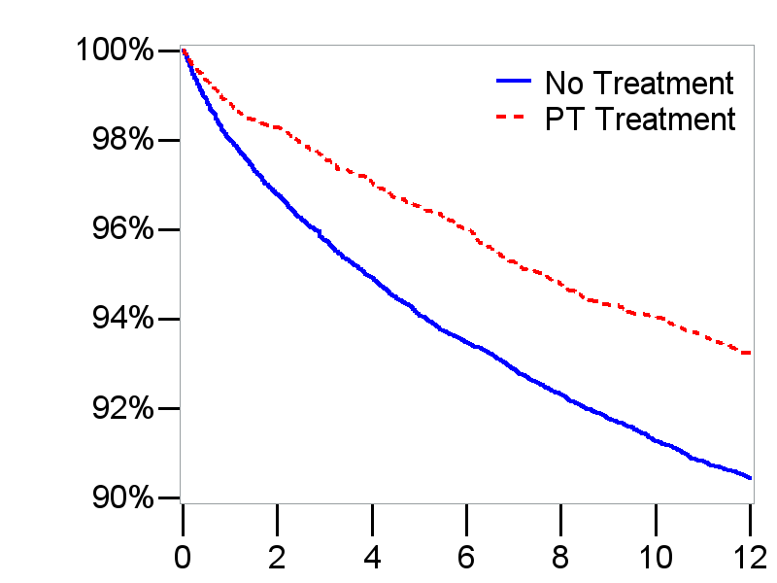
Gentaget selvmordsforsøg
Sandsynlighed for at ikke at gentage
Ingen behandling
Behandling
Måneder
Notes:
Nyligt offentliggjorte studie viser at den selvmordsforebyggende behandling forhindrer gentaget selvmordsforsøg når gruppen af behandlede sammenlignes med personer efter selvmordsforsøg som ikke modtog behandling.
Her vises sansynligheden for ikke at gentage selvmordsforsøg. Den røde linje er behandlede personer som har en højere sansynlighed for ikke at gentage forsøget end dem som ikke modtog psykosocial behandling.

Slide 22
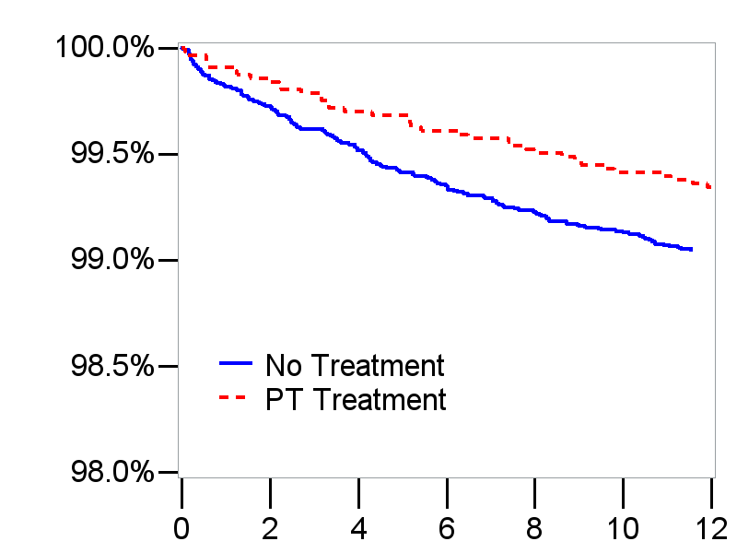
Selvmord
Sandsynlighed for at overleve
Ingen behandling
Behandling
Måneder
Notes:
Ligeledes fandt man også at der skete færre selvmord iblandt persons som fik selvmordsforebyggende behandling i forhold til dem som ikke modtog behandling.
Her vises sansynligheden for at overleve dvs. Ikke dø af selvmord. Den røde linje er behandlede personer som har en højere overlevelse end dem som ikke modtog psykosocial behandling.

Slide 23
Selvmordshandlinger og død
n
OR [95%CI]
Gentaget forsøg
881
0.82 [0.75-0.89]
Selvmord
83
0.71 [0.56-0.91]
Død
301
0.65 [0.57-0.74]
Erlangsen et al., 2014
Notes:
En markant laver risiko for at gentage selvmordsforsøg, selvmord og for at død overhovedet var fundet i gruppe som modtog behandling sammenligned med dem som ikke modtog behandling.
Risiko for gentaget selvmordsforsøg var 18% lavere
Risiko for at dø af selvmord var 29% lavere
Risiko for at dø overhovedet var 35% lavere

Slide 24
CAMS* som behandlingsmodel
* Collaborative Assessment and Management of Suicidality

Slide 25
Notes:
For tiden afprøves behandlingsmodellen ‘CAMS’ i de selvmordsforebyggende klinikker. I den traditionelle terapi vurderer klinikeren patienten ud fra symptomer

Slide 26
Notes:
I CAMS arbejder klinikeren og patienten sammen om at vurdere hvad det var der udløste selvmordsintentionen og hvad der kan forebygge nye kriser. Man laver f.eks. En kriseplan og arbejder med mestrings-strategier, diskuterer grunde til at forblive i live.

Slide 27
Thomas Joiners’ Teori
Hvem begår selvmord?
Perceived
burdensomeness (følelse af at være en byrde)
Those who are capable of suicide (habituering)
Thwarted
belongingness (manglende tilhørsforhold)
Alvorligt selvmordsforsøg
eller egentligt selvmord
Notes:
27
Thomas Joiners teori kommer med et bud på hvornår en person begår selvmord.
Det sker når man har en oplevelse af at være en byrde for sine omgivelser – f.eks. At” min død er mere værd for mine omgivelser end mit liv (jeg er bare en belastning)”
Samtidig hvis man har en følelse af ikke at ‘høre til’ dvs. mangler tilhørsforhold, kan situationen hvor selvmordstanker opstår. Hvis man desuden har evnen til at udføre handlingen (at man f.eks. Handler spontant på sådanne følelser og har adgang til metoder), så kan alvorlige selvmordsforsøg ske.

Slide 28
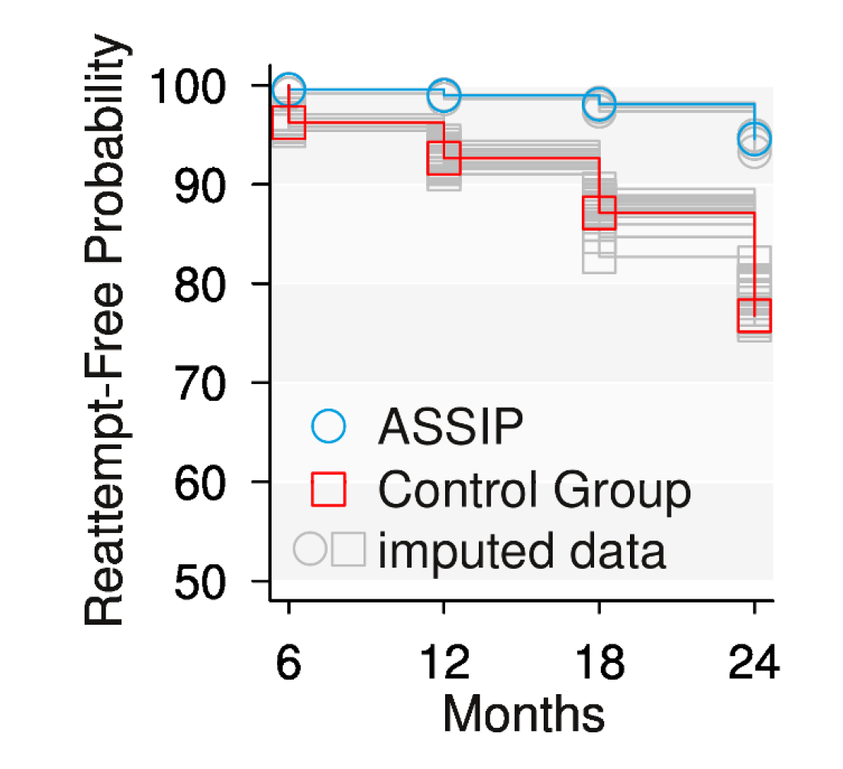
Gentager ikke selvmordsforsøg
Kilde: Gysin-Maillart et al. 2016
Notes:
Et nyligt publiceret studie viser at personer som modtog CAMS (her: ASSIP) var mindre tilbøjelige til at gentage selvmordshandlinger end personer som ikke har modtaget sådan behandling efter et selvmordsforsøg.

Slide 29
Kriseplan:
Hvordan håndteres
kritiske situationer?

Slide 30
Kriseplan
Aflede mig selv, f.eks. cykle en tur, læse et ugeblad,
Flytte mig fra situationen, gå ind i et andet rum
Tænke; ”jeg har prøvet det før – det går over igen”
Jeg har lovet ikke at gøre skade på mig selv
Ringe til min søster, tlf…….
Ringe til min veninde, tlf……
Ringe til Hanne, tlf. 26 12 04 78
Ringe til Livslinien, tlf. 70 201 201
Ringe til psyk. udrykningstjeneste via vagtlægen, tlf. 70130041
Tage en taxa til psyk. skadestue, tlf….. (have penge parat)
Notes:
Den traditionelle kriseplan skrives på papir. Sammen med patienten søger klinikeren at identificdere hvilke strategier plejer at virke når man bliver selvmordstruet. Patienten skriver strategierne ned. Bemærk at de sidste strategier er til situationer, hvor patienter er akut selvmordstruet. Patienten får orignalen med hjem mens en kopi vedlægge journalen. Man kan løbenden gennemgå og opdatere kriseplanen.

Slide 31
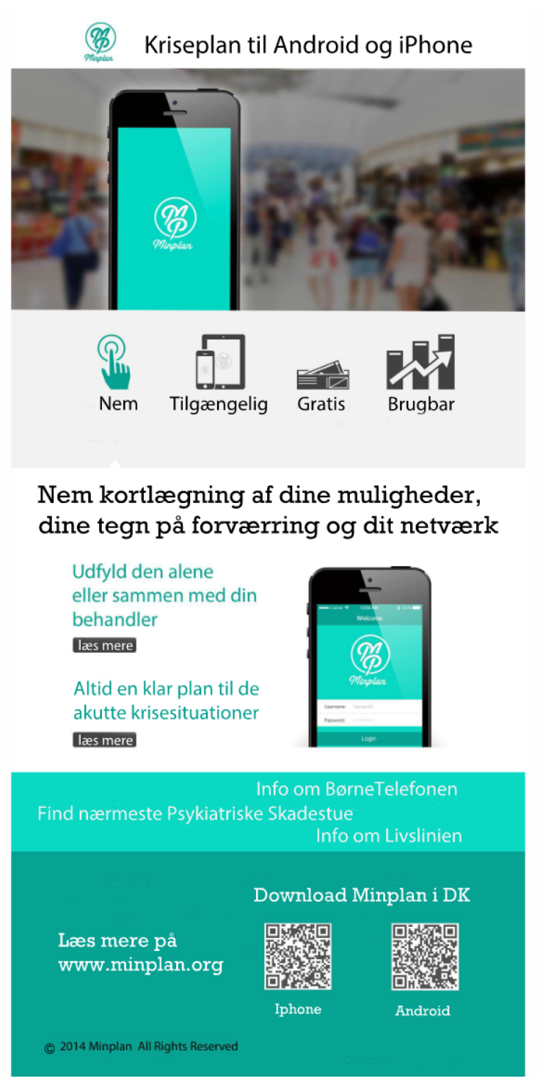
Notes:
Denne App som er gratis indeholder de samme elementer som en kriseplan og kan være på den selvmordstruede smartphone dvs. man har den altid med sig.
Er gratis tilgængelig på App-store og til Android.

Slide 32
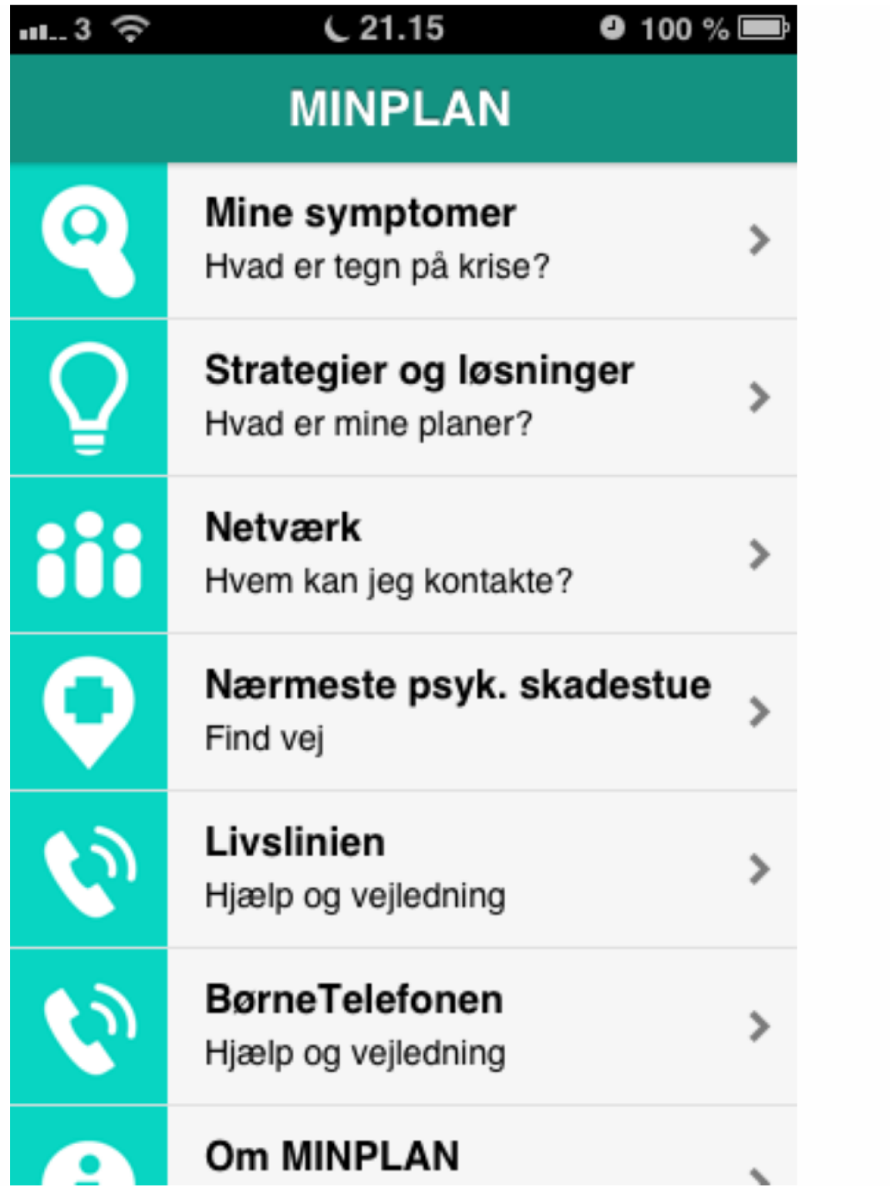

Slide 33
Hjælp til selvhjælp

Slide 34
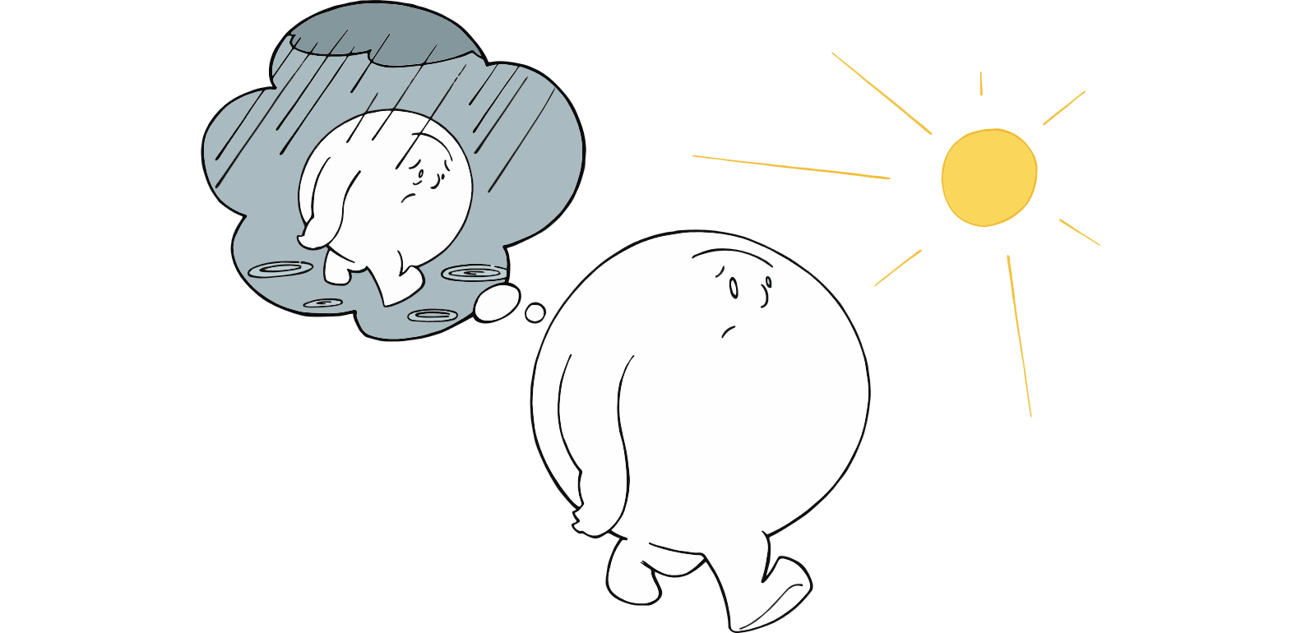
Selvhjælp Online mod Selvmordstanker
Charlotte Mühlmann, Trine Madsen, Ad Kerkhof, Merete Nordentoft, Annette Erlangsen
Notes:
Et nyt forskningsprojekt undersøger om ‘hjælp til selvhjælp’ til selvmordstruede er virksom.

Slide 35
Selvhjælpsprogrammet
Selvhjælpsprogrammet er udviklet i Holland af professor i psykologi Ad Kerkhof.
Programmet baserer sig på principper fra kognitiv terapi og tager 6 moduler der hver tager en uge at gennemføre.
Man lavede i Holland et randomiseret studie med 236 personer og fandt en signifikant effekt.

Slide 36
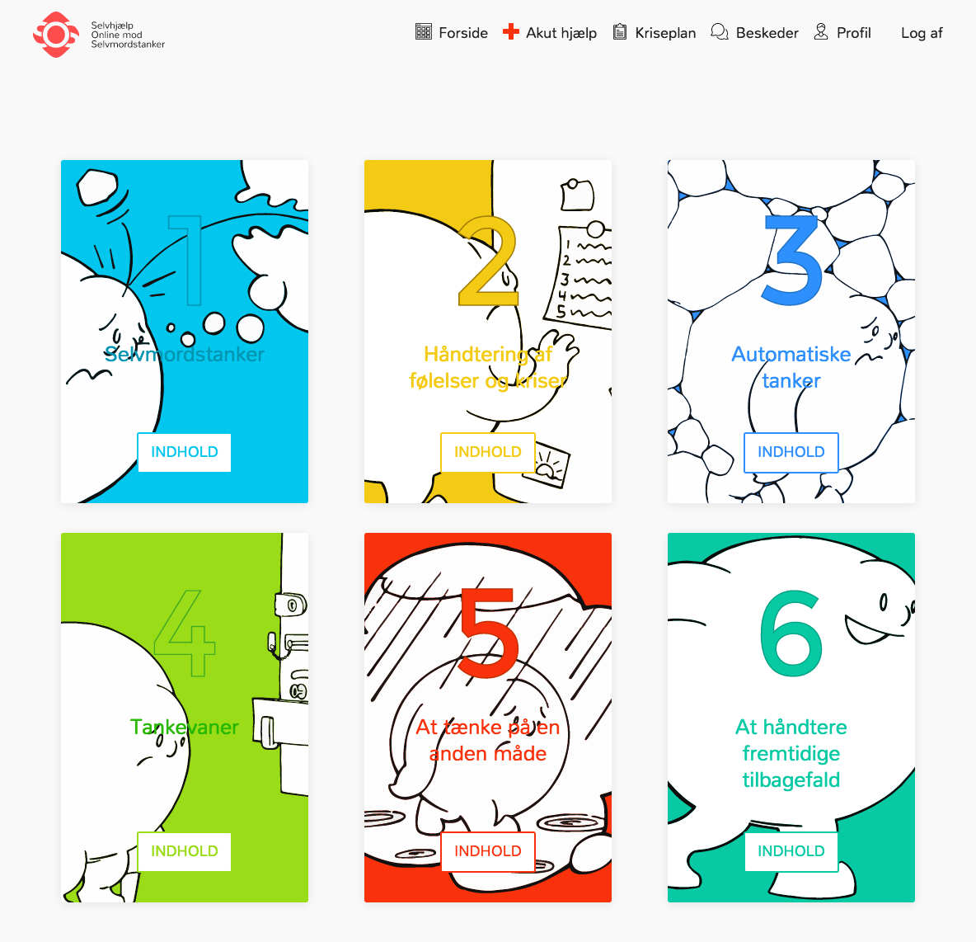
Notes:
Brugeren får en login til en internetside, hvor der er 6 læringsmoduler. Først når Modul 1 er afsluttet kan man få adgang til Modul 2.

Slide 37
Notes:
Modulerne er baseret på kognitiv terapi og lærer brugeren at håndterer samt kontrollere selvmordstanker.

Slide 38
Study design
Randomiseret forsøg
Ventelistedesign
Follow-up periode på 6 måneder
Selvrapporteringsskemaer og registerdata
Notes:
For tiden afprøves om terapiprogrammet er virksom, så adgang til programmet er gennem et lodtrækningsdesign. Halvdelen af brugerne som logger på vil få adgang med det samme mens den anden gruppe vil få adgang efter 6 måneder. Dette er situationen under forskningsperioden.

Slide 39
Baseline
6 weeks
6 months
2 weeks
4 weeks
BSS
SIDAS
HAM-6
BHS
PSWQ-PW WHO-5
TIC-P
BSS
HAM-6
BSS
HAM-6
BSS
SIDAS
HAM-6
BHS
PSWQ-PW WHO-5
TIC-P
BSS
SIDAS
HAM-6
BHS
PSWQ-PW
WHO-5
TIC-P
Notes:
De vil være spørgskemaer som skal besvares under deltagelsen, så vi kan finde ud af om programmet virker.

Slide 40
Deltagere
438 personer med selvmordstanker
≥18 år
Logger på med deres NemID
Interventionsgruppen:
N=219
Kontrolgruppen:
N=219
Notes:
For at teste programmet skal 438 brugere deltage. Vi søger for tiden deltagere som har lyst til at afprøve internet-terapien.

Slide 41
Sikkerhedsprotokol
Indhentning af telefonnummer på deltager samt kontaktperson (læge, familiemedlem, eller anden).
Mundtlig deltagerinformation over telefon.
Bekymringsopkald ved ophør af deltagelse eller højr score på spørgeskema.
Notes:
Vi har en sikkerhedsprotokol og sørger for at tage god hånd om brugeren under hele forløbet.

Slide 42
Beck Scale for Suicidal Ideation
Notes:
Vi har lavet et pilotstudie, hvor dem som fik interventionen havde færre selvmordstanker efter deltagelser i programmet.

Slide 43
Henvis patienter der:
- Har selvmordstanker, er minimum 18 år og kan dansk.
- Man må gerne have en psykiatrisk diagnose, have et misbrug og modtage terapi og behandling.
- Henvis interesserede patienter til Livsliniens hjemmeside: www.livslinien.dk/sos
Notes:
Man er velkommen til at henvise patienter til projektet som ligger på Livslinien hjemmeside. Det er OK at være i anden behandling samtidig med at man deltager i programmet.

Slide 44
Kontakt:
Charlotte.Muehlmann@regionh.dk
Notes:
Charlotte Mühlmann, som leder projektet, sender gerne yderligere informationer – eller kan kontaktes ved spøgsmål.

Slide 45
Myter og holdninger

Slide 46
Myter
At spørge til selvmordstanker kan fremprovokere selvmordsforsøg.
Folk, der foretager ufarlige selvmordsforsøg, ønsker ikke at dø.
Folk, der taler om selvmord, tager ikke deres liv.
Selvmord er et personligt valg.
Kilde: Sundhedsstyrelsen: Vurdering og visitation af selvmordstruede. Rådgivning til sundhedspersonale, 2007. Kap. 14, s. 70.

Slide 47
Holdninger
Godt at hun/han fik fred.
Det er synd at give de unge diagnosen selvmordsforsøg.
De ønsker bare opmærksomhed og ligger på afdelingen og ”holder hof”.
Der er jo alligevel ikke noget at gøre.
Han/hun manipulerer med os alle sammen.
Kilde: Sundhedsstyrelsen: Vurdering og visitation af selvmordstruede. Rådgivning til sundhedspersonale, 2007. Kap. 14, s. 70.
Notes:
Egne holdninger og fordomme
Vær bevidst om egne holdninger til selvmordsforsøg og selvmord
Uhensigtsmæssige holdninger hos sundhedspersonalet kan have betydning for den hjælp patienten modtager og kan påvirke både identifikationen, vurderingen og visitationen af den selvmordstruede patient
Sundhedsstyrelsen 2007

Slide 48
Tak for opmærksomheden

